Slide 1
CHƯƠNG 1 (tt )
TỔNG QUAN VỀ NGUYÊN LÝ MÁY
Bài 3.CƠ CẤU BÁNH RĂNG - HỆ THỐNG BÁNH RĂNG
2018

Slide 2

NỘI DUNG
CƠ CẤU BÁNH RĂNG
HỆ THỐNG BÁNH RĂNG

Slide 3
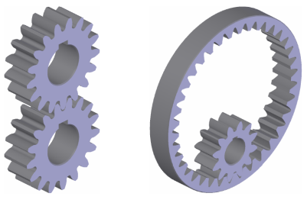
CƠ CẤU BÁNH RĂNG
Định nghĩa-phân loại
Cơ cấu bánh răng là cơ cấu có khớp loại cao dùng để truyền chuyển động quay giữa các trục với một tỷ số truyền xác định nhờ sự ăn khớp trực tiếp giữa hai khâu có răng.

Slide 4
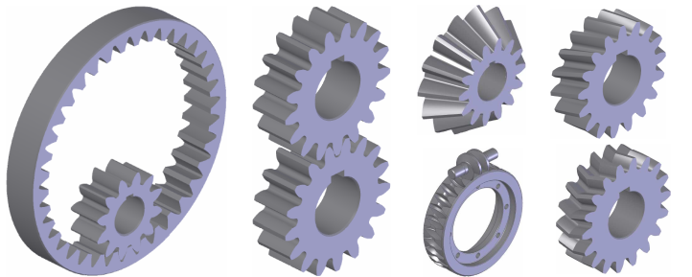
CƠ CẤU BÁNH RĂNG
Định nghĩa - phân loại
Vị trí giữa hai trục: cơ cấu bánh răng phẳng, cơ cấu bánh răng không gian
Sự ăn khớp: ăn khớp ngoài, ăn khớp trong
Hình dạng bánh răng: bánh răng trụ, bánh răng côn
Cách bố trí răng trên bánh răng: bánh răng thẳng, bánh răng nghiêng, chữ V

Slide 5
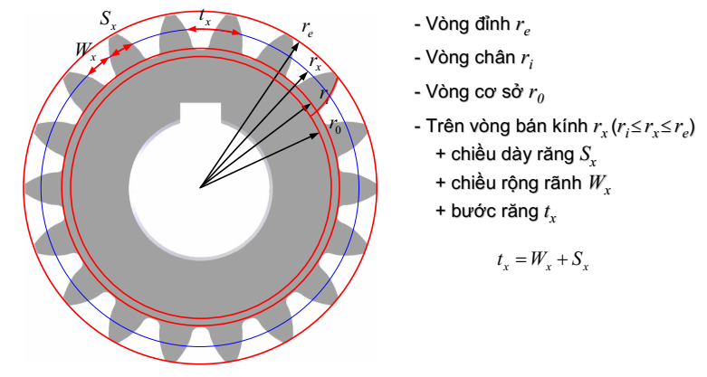
CƠ CẤU BÁNH RĂNG
2,Một vài thông số của bánh răng thân khai

Slide 6
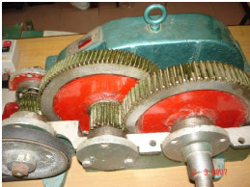
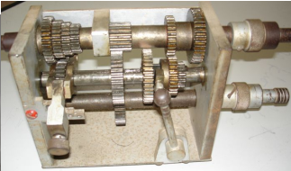
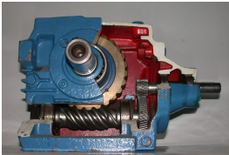
Hệ thống BÁNH RĂNG
Khái niệm
Hệ thống bánh răng là hệ thống bao gồm nhiều bánh răng lần lượt ăn khớp với nhau tạo thành chuỗi.

Slide 7
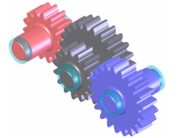
Hệ thống BÁNH RĂNG
Công dụng
Thực hiện tỷ số truyền lớn

Slide 8
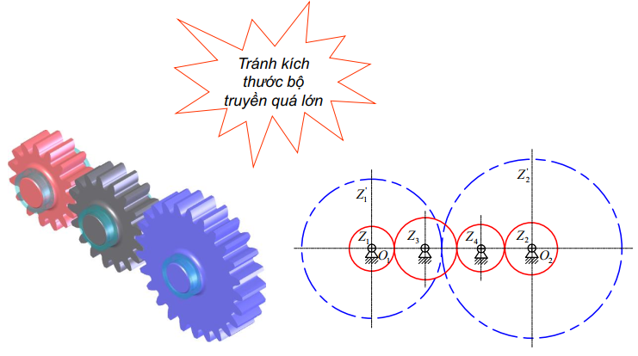
Hệ thống BÁNH RĂNG
Công dụng
Truyền chuyển động giữa hai trục xa nhau

Slide 9
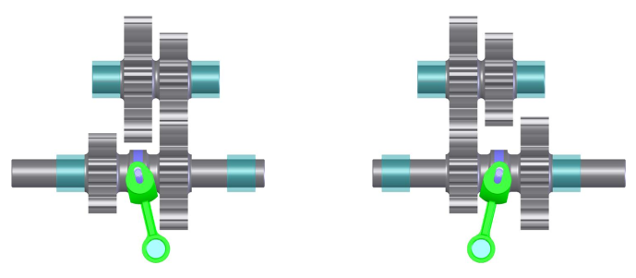
Hệ thống BÁNH RĂNG
Công dụng
Thay đổi tỷ số truyền

Slide 10
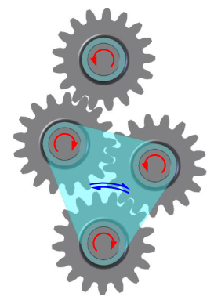
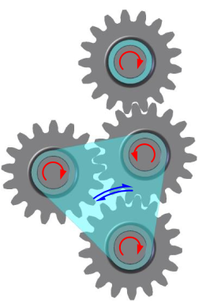
Hệ thống BÁNH RĂNG
Công dụng
Thay đổi chiều quay

Slide 11
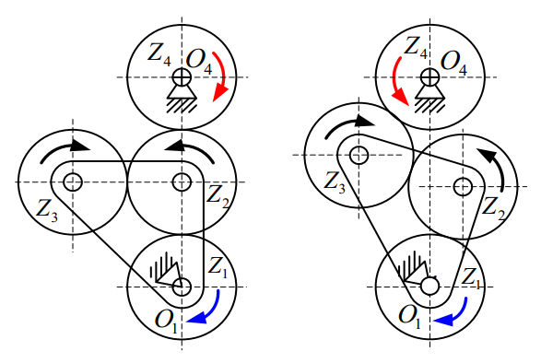
Hệ thống BÁNH RĂNG
Công dụng
Thay đổi chiều quay

Slide 12
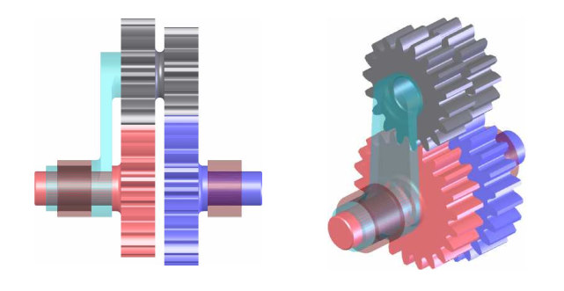
Hệ thống BÁNH RĂNG
Công dụng
Tổng hợp hay phân tích chuyển động

Slide 13
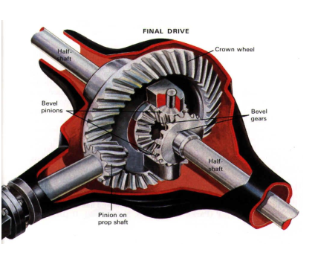
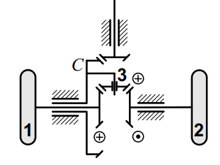
Hệ thống BÁNH RĂNG
Công dụng
Tổng hợp hay phân tích chuyển động

Slide 14
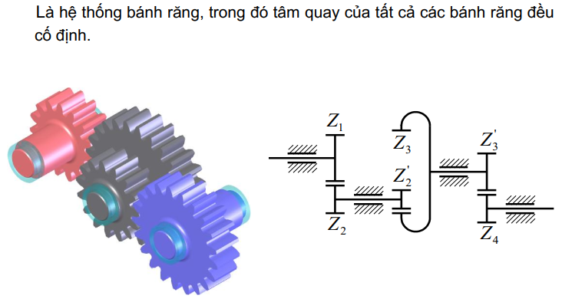
Hệ thống BÁNH RĂNG
Phân loại
Hệ thống bánh răng thường

Slide 15
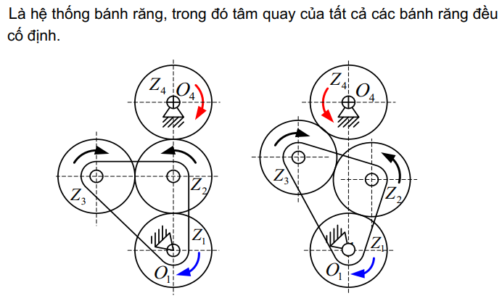
Hệ thống BÁNH RĂNG
Phân loại
Hệ thống bánh răng thường

Slide 16
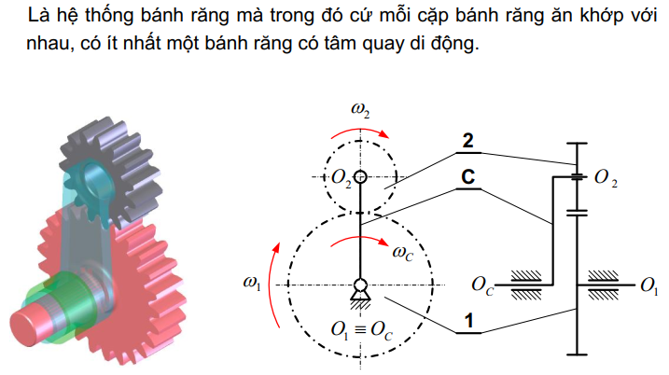
Hệ thống BÁNH RĂNG
Phân loại
Hệ thống bánh răng vi sai

Slide 17
Hệ thống BÁNH RĂNG
Phân loại
Hệ thống bánh răng hỗn hợp
Hệ thống bánh răng thường + hệ thống bánh răng vi sai

Slide 18
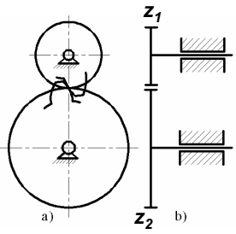
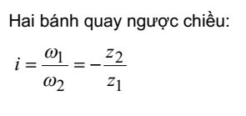
Hệ thống BÁNH RĂNG
Phân tích động học
Hệ thống bánh răng thường (hệ thường phẳng)
Ăn khớp ngoài

Slide 19

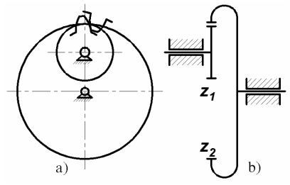
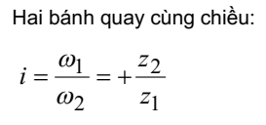
Hệ thống BÁNH RĂNG
Phân tích động học
Hệ thống bánh răng thường (hệ thường phẳng)
Ăn khớp trong

Slide 20
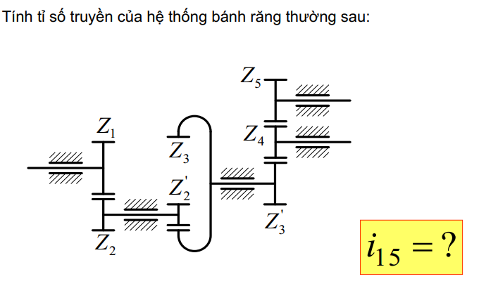
Hệ thống BÁNH RĂNG
Phân tích động học
Hệ thống bánh răng thường (hệ thường phẳng)

Slide 21
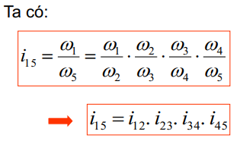
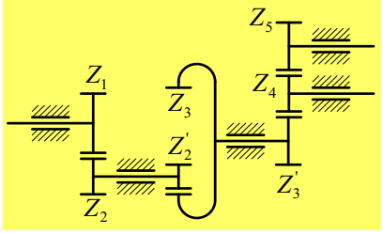
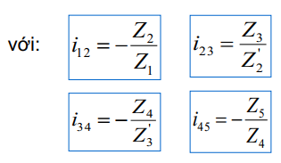

Hệ thống BÁNH RĂNG
Phân tích động học
Hệ thống bánh răng thường (hệ thường phẳng)

Slide 22
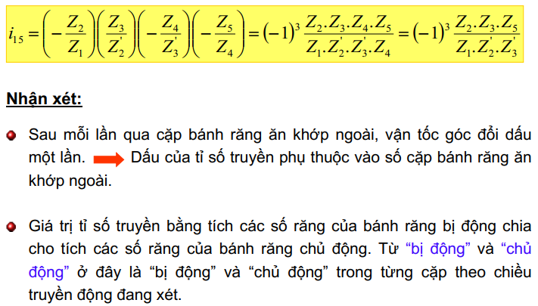
Hệ thống BÁNH RĂNG
Phân tích động học
Hệ thống bánh răng thường (hệ thường phẳng)

Slide 23
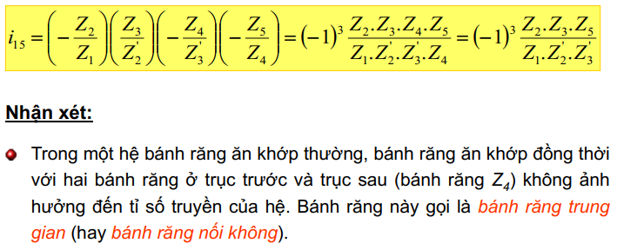
Hệ thống BÁNH RĂNG
Phân tích động học
Hệ thống bánh răng thường (hệ thường phẳng)

Slide 24
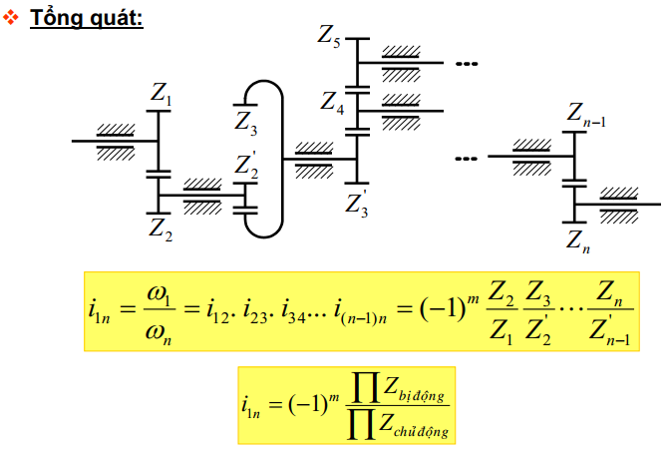
Hệ thống BÁNH RĂNG
Phân tích động học
Hệ thống bánh răng thường (hệ thường phẳng)

Slide 25
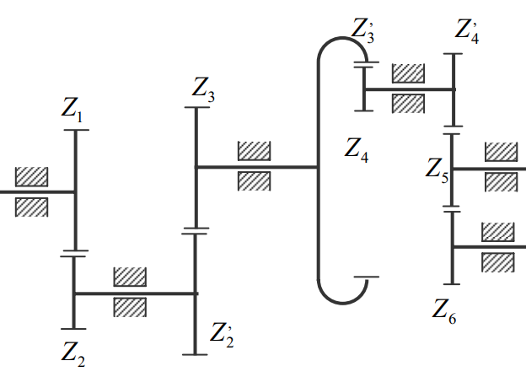
Hệ thống BÁNH RĂNG
Phân tích động học
Hệ thống bánh răng thường (hệ thường phẳng)
Ví dụ
Tính i₁₆=?

Slide 26
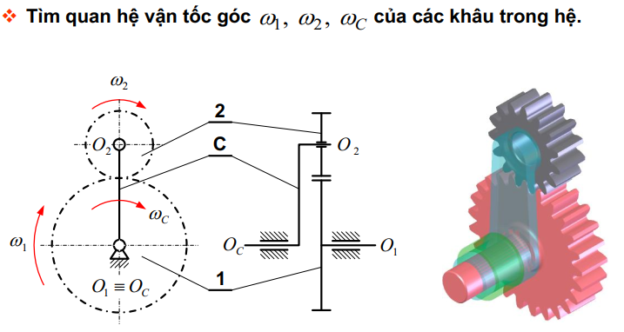
Hệ thống BÁNH RĂNG
Phân tích động học
Hệ thống bánh răng vi sai
Notes:
Bánh Z₁ quay quanh trục tâm O₁ cố định với vận tốc ω₁. Cần C quay quanh trục OC trùng O₁ vận tốc gốc ω_{C}. Do tác dụng của cần C, bánh Z₂ vừa quanh trục O₂ của nó, vừa quay quanh trục O₁ theo cần C. Vận tốc góc tuyệt đối của bánh răng Z₂ là ω₂.

Slide 27
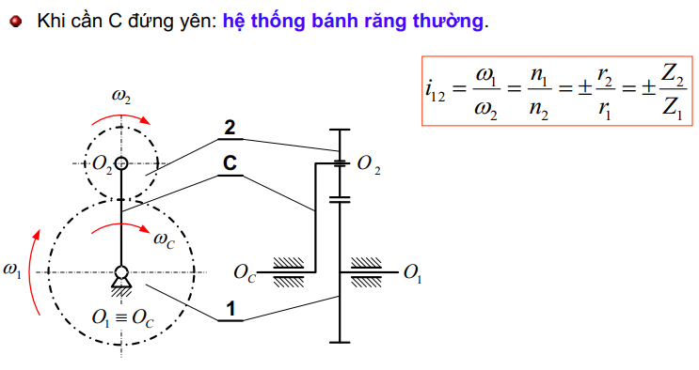
Hệ thống BÁNH RĂNG
Phân tích động học
Hệ thống bánh răng vi sai

Slide 28
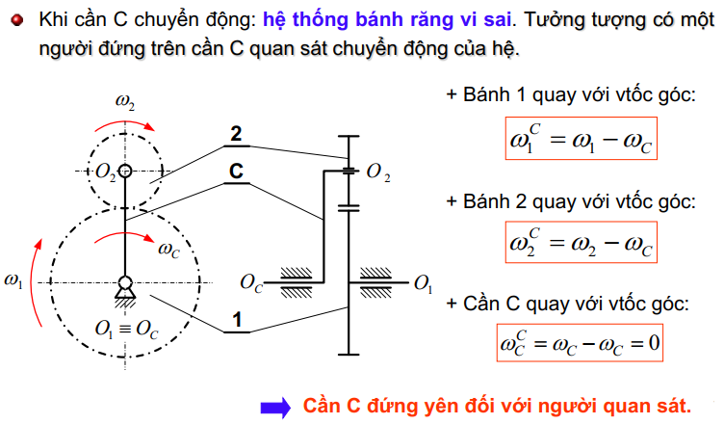
Hệ thống BÁNH RĂNG
Phân tích động học
Hệ thống bánh răng vi sai

Slide 29
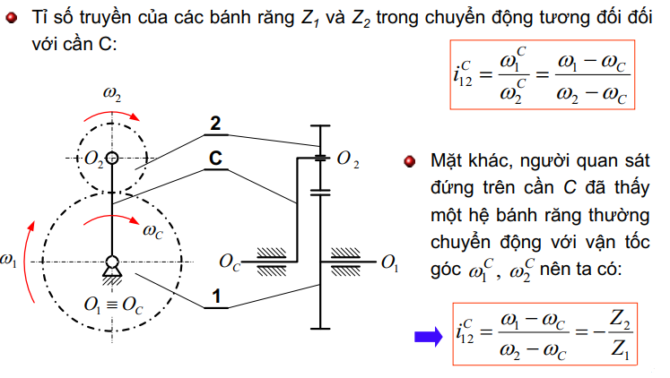
Hệ thống BÁNH RĂNG
Phân tích động học
Hệ thống bánh răng vi sai

Slide 30
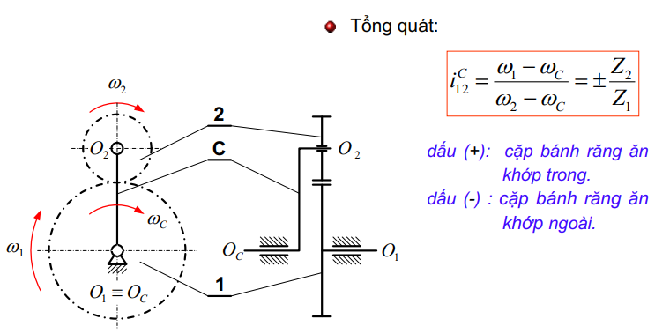
Hệ thống BÁNH RĂNG
Phân tích động học
Hệ thống bánh răng vi sai

Slide 31
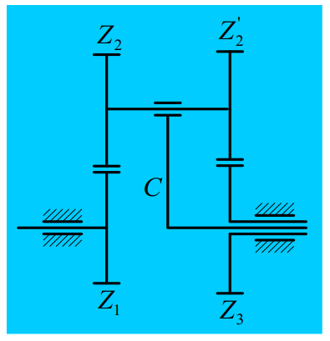
Hệ thống BÁNH RĂNG
Phân tích động học
Hệ thống bánh răng vi sai
Ví dụ 1
Xét quan hệ vận tốc của cơ cấu vi sai sau:

Slide 32
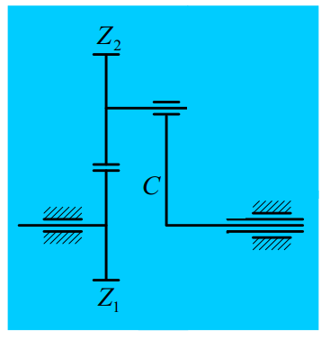
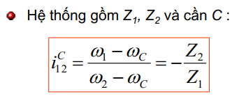
Hệ thống BÁNH RĂNG
Phân tích động học
Hệ thống bánh răng vi sai
Ví dụ 1
Xét quan hệ vận tốc của cơ cấu vi sai sau:

Slide 33
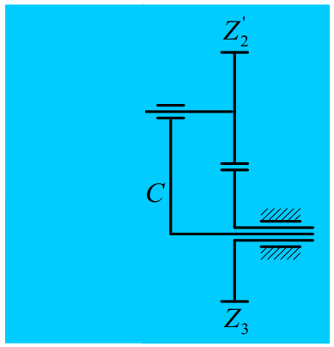
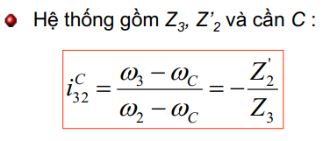
Hệ thống BÁNH RĂNG
Phân tích động học
Hệ thống bánh răng vi sai
Ví dụ 1
Xét quan hệ vận tốc của cơ cấu vi sai sau:

Slide 34
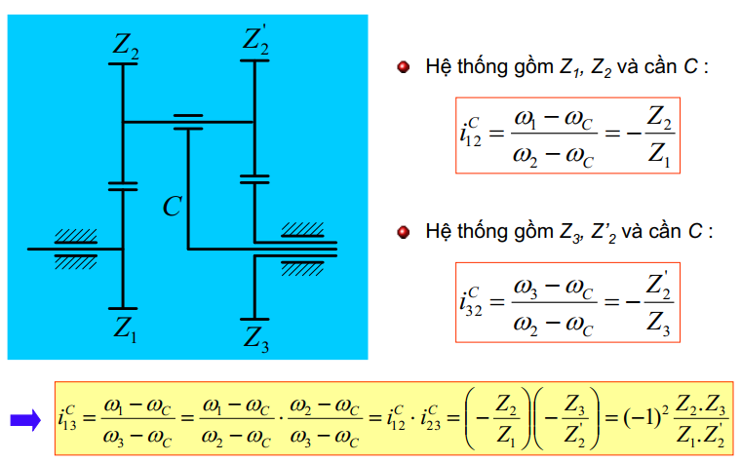
Hệ thống BÁNH RĂNG
Phân tích động học
Hệ thống bánh răng vi sai
Ví dụ 1
Xét quan hệ vận tốc của cơ cấu vi sai sau:

Slide 35
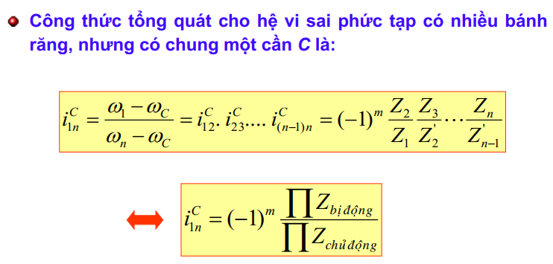
Hệ thống BÁNH RĂNG
Phân tích động học
Hệ thống bánh răng vi sai

Slide 36
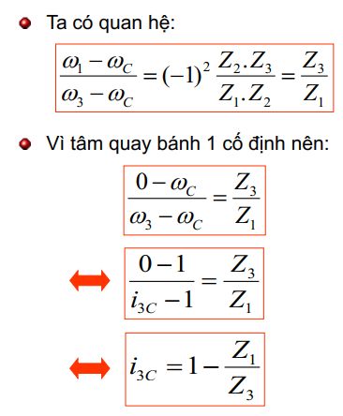
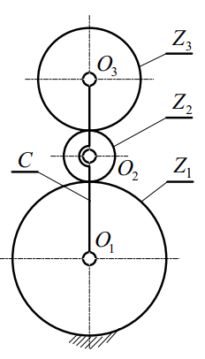
Hệ thống BÁNH RĂNG
Phân tích động học
Hệ thống bánh răng vi sai
Ví dụ 2
Xác định i_{3C} khi bánh răng Z₁ cố định

Slide 37

THANK FOR YOUR ATTENTION !

